Slide 1
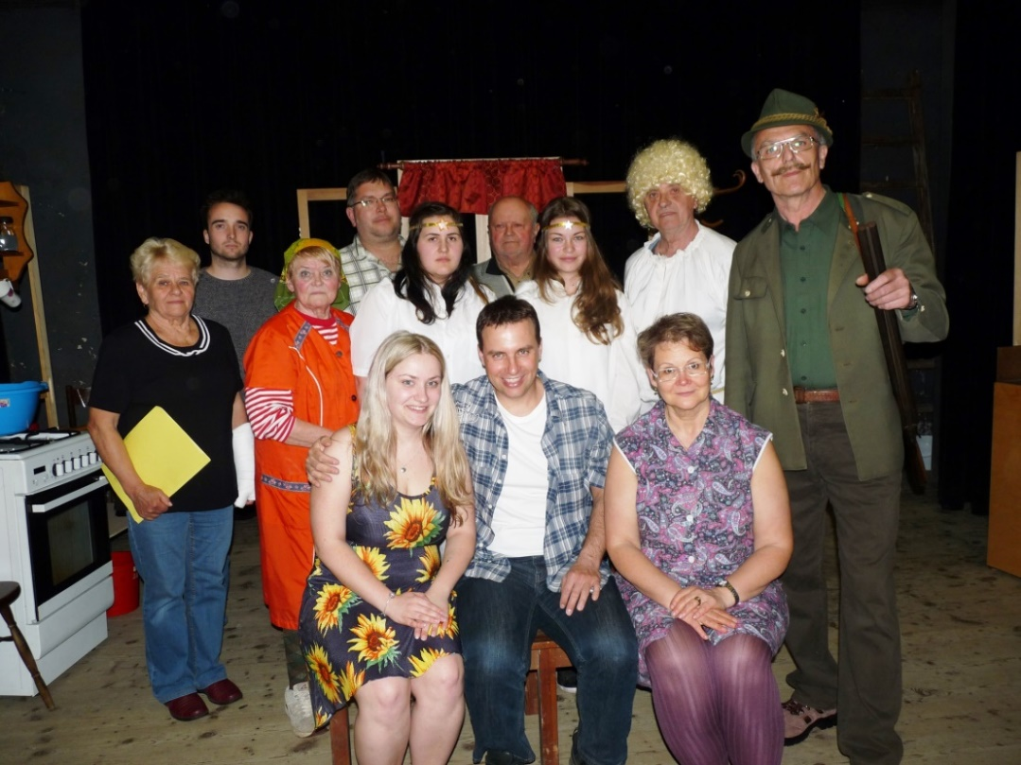
DS Ludvíka Němce Bystřice z. s.
vás zve na hru Jaroslava Koloděje
Postel
pro anděla
pondělí 18. 11. 2019 v 19:30 hodin
KD Blaník, Vlašim
Jste srdečně zváni, těšíme se na Vás.

